Slide 1
Cinematica

Slide 2
Moto rettilineo
Il punto materiale si muove lungo una retta
O
x ( t )
P
asse X
O origine
P posizione occupata dal punto materiale all’ istante di tempo t:
x ( t ) coordinata del punto P
x ( t ) = x ( t) i
vettore posizione all’istante t

Slide 3
O
x ( t )
P
Q
asse X
x (t +Δt)
Δx
Q posizione occupata dal punto materiale
all’ istante di tempo t + Δt:
x ( t + Δt ) coordinata del punto Q
x(t + Δ t) = x(t + Δt)i
vettore posizione all’istante t +Δt
Δ x = x (t + Δ t) − x (t) = Δ x i
vettore spostamento

Slide 4
Velocità vettoriale media
Unità di misura della velocità: m / s
Riportiamo in un piano (x,t) le posizioni
occupate dal punto in funzione del tempo

Slide 5
Velocità vettoriale media
x
x(t) legge oraria
x (t+Δt)
Δx
β
x (t)
Δt
t
t+Δt
t
v_{M} è rappresentata graficamente nella direzione di tg β
β= angolo tra l’ asse orizzontale e la secante alla curva x(t)

Slide 6
Velocità vettoriale istantanea
Si suddivide Δx in intervalli sempre più piccoli (corrispondenti a Δt sempre più piccoli) finché non si possa assumere v_{M} ≈ v; al limite per Δt → 0
velocità vettoriale istantanea =
derivata rispetto al tempo del vettore posizione

Slide 7
x (t)
P₂
x(t) legge oraria
P₃
P₁
β
α
P
Δt₃
Δt₂
Δt₁
t
t
v (t) è rappresentata graficamente da tg α
= angolo fra l’asse orizzontale e la tangente alla curva x(t) in t

Slide 8
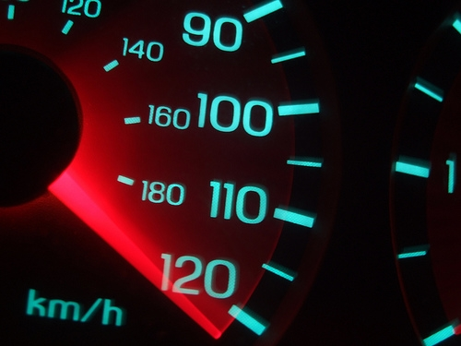
Velocità scalare
La velocità scalare è il modulo della velocità vettoriale, senza alcun cenno alla direzione
Ex: il tachimetro di un’automobile misura la velocità scalare

Slide 9
Accelerazione vettoriale media
Se la velocità vettoriale è variabile si definisce
l’accelerazione vettoriale media
v₁ = v ( t ) velocità all’ istante di tempo t
v₂ = v ( t + Δt ) velocità all’ istante di tempo t + Δt
Unità di misura della accelerazione: m / s²

Slide 10
Accelerazione vettoriale istantanea

Slide 11
Tralasciando il formalismo vettoriale
legge oraria

Slide 12
Moto rettilineo uniforme
|v| costante , direzione di v costante ⇒
v vettore costante ⇒ a = 0
x ( t₀) = x₀
x( t ) = x₀ + v ( t – t ₀) legge oraria del moto uniforme
Se t ₀= 0
x( t ) = x₀ + v t

Slide 13
Moto rettilineo uniformemente accelerato
a = costante
v ( t ₀) = v ₀
v ( t ) = v₀ + a ( t – t ₀)
Se t ₀ = 0
v( t ) = v₀ + a t

Slide 14
Legge oraria moto uniformemente accelerato
legge oraria del moto uniformemente accelerato

Slide 15
Moto uniformemente accelerato
Se t₀ = 0
In un moto uniformemente accelerato v è funzione della posizione x oltre che del tempo (i.e. v=v(x(t)), …):
Se a = costante

Slide 16
Grafici per il moto rettilineo uniforme
( t₀ = 0 )
v
v = costante
t
x
x ( t ) = x₀ + vt
α
vt*
x₀
v = tg α
t
t*

Slide 17
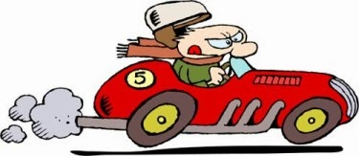
Grafici per il moto uniformemente accelerato
( t₀ = 0 )
v ( t ) = v₀ + at
a
v
a = costante
at*
v₀
t
t
t*
x
x₀
t
t*

Slide 18
Applicazioni
Caduta libera di un grave
Moto parabolico

Slide 19
Richiamo
Moto uniforme
a=0
v=cost
x=x₀+vt
Moto uniformemente accelerato
a=cost
v=v₀+at
x=x₀+v₀t+½at²

Slide 20
Caduta libera di un grave - 1
a = − g = − 9.8 m / s²
1) condizioni iniziali :
x
t ₀ = 0, v ₀= 0, x₀ = h
g
v =v₀+at= − g t
h
O
Il corpo arriva al suolo all’ istante t_{C} Э’ x (t_{C} ) = 0

Slide 21
Caduta libera di un grave - 2
2) condizioni iniziali :
t₀ = 0 , v₀ = −v₁ , x₀ = h
x
g
h
v₀
O
x (t_{C}) = 0

Slide 22
Caduta libera di un grave - 3
3) condizioni iniziali : t ₀ = 0 , v₀ = v₂ > 0 , x₀ = 0
x
v₀
v = v₂ − g t
g
h
O
Il corpo inizialmente sale. Il moto si inverte all’istante t _{M} Э’ v(t_{M}) = 0

Slide 23
Caduta libera di un grave - 3
All’istante t_{M} il corpo raggiunge la posizione
Tempo impiegato per raggiungere il suolo
tempo complessivo

Slide 24
Moto piano

Slide 25
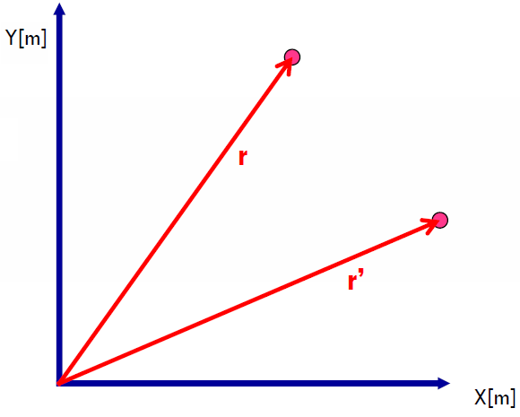
Moto piano
Il punto materiale si sposta dal punto P (individuato dal vettore r) al punto Q (individuato dal vettore r’)
P
Scriviamo i vettori posizione r ed r‘:
r = r_{x}i + r_{y}j + r_{z}k
r' = r’_{x}i + r’_{y}j + r’_{z}k
Q

Slide 26
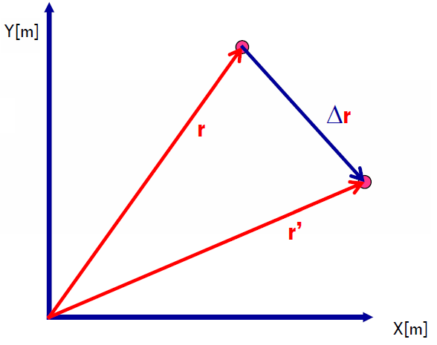
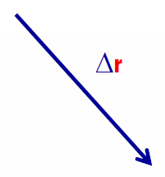
Vettore spostamento
Possiamo calcolare il vettore SPOSTAMENTO:
P
Q
Necessario per descrivere il moto del nostro punto materiale

Slide 27
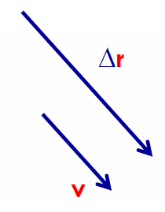
Velocità vettoriale media
Possiamo definire la velocità vettoriale media
P
Q
Il vettore velocità ha la stessa direzione e verso di Δr
La sua intensità (lunghezza della freccia) dipende da quanto rapidamente il punto si sposta.

Slide 28
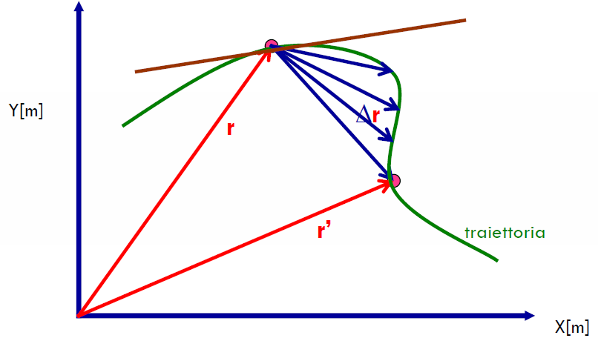
Velocità vettoriale istantanea
Come nel caso unidimensionale, se vogliamo il valore istantaneo di velocità vettoriale, consideriamo intervalli di tempo sempre più piccoli, cioè:
v_{M} → v_{ist} (o solo v) per Δt → 0
P
Q

Slide 29
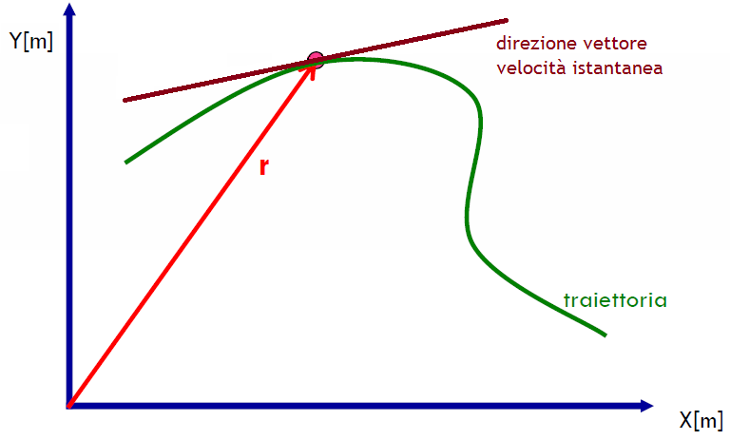
Velocità vettoriale istantanea
La direzione del vettore velocità istantanea è quella della retta tangente alla traiettoria nel punto considerato.
Utilizzando la notazione con i versori
v
P

Slide 30
Accelerazione in un moto piano
Quando la velocità di una particella cambia da v₁=v(t) a v₂=v(t+Δt), variano modulo direzione e verso di v
Si definisce accelerazione media:
Se riduciamo a zero Δt, a_{M} tende all’accelerazione istantanea:
v(t)
Δv
v(t + Δt)
ATTENZIONE!
Il vettore accelerazione a NON ha, in generale, la stessa direzione e lo stesso verso dei vettori velocità e spostamento.

Slide 31
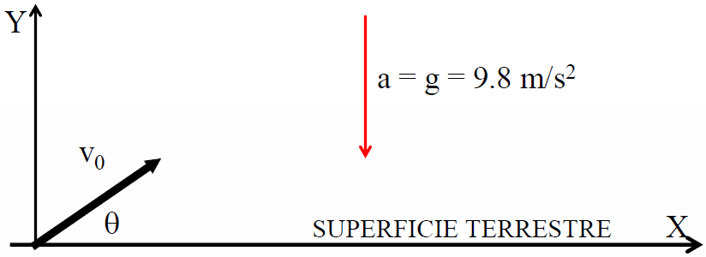
Moto del proiettile
a = -g
a = g = 9.8 m/s²
SUPERFICIE TERRESTRE
Un punto materiale parte dall’origine del sistema di riferimento con velocità iniziale v₀ inclinata di un angolo θ sull’orizzontale.
Asse x: non c’è accelerazione: equazione del moto rettilineo uniforme
Asse y: c’è accelerazione g: equazione del moto rettilineo uniformemente accelerato
I due moti avvengono indipendentemente (ognuno non influenza l’altro) e possiamo quindi studiarli separatamente

Slide 32
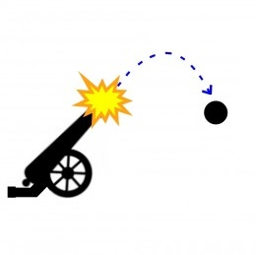
Moto del proiettile
Dalle due equazioni orarie e dall’equazione della traiettoria si possono ricavare numerose caratteristiche salienti sul moto.
Ad esempio:
Quanto tempo il proiettile resta in aria?
Qual è la massima altezza raggiunta?
A che distanza tocca Terra?

Slide 33

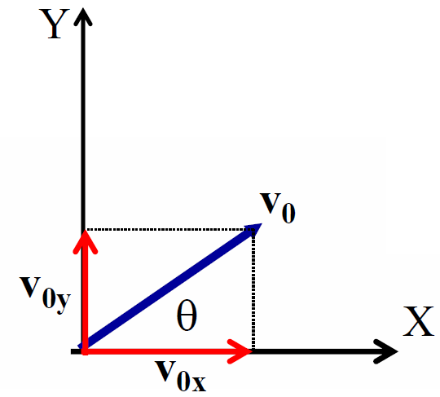
Velocità iniziale
ATTENZIONE!
Il vettore g è opposto al verso positivo dell’asse y!
a = -g =
g=9.8 m/s²
v_{0x} = v₀cosθ, v_{0y} = v₀senθ
Scomponiamo il vettore v₀ nelle due componenti lungo gli assi x ed y:

Slide 34
Moto del proiettile
Scriviamo ora le equazioni del moto per i tipi di moto sugli gli assi x ed y:
x = x₀ + v_{0x}t
y = y₀ + v_{0y}t + 1/2at²
→ Moto rettilineo uniforme
(v costante)
→ Moto rettilineo unif. accelerato
(a costante)

Slide 35
Leggi orarie
Ne consegue, per le leggi orarie:
e per le velocità:

Slide 36
Equazione della traiettoria
Supponendo che il proiettile parta dall’origine del sistema di riferimento x₀=y₀=0, possiamo ricavare l’equazione della traiettoria partendo dalle leggi orarie ed eliminando la dipendenza dal tempo
Equazione di una parabola con concavità rivolta verso il basso

Slide 37
Altezza massima
Quanto vale l’altezza massima raggiunta dal corpo?
Quando il corpo raggiunge il punto di massima altezza la sua velocità lungo l’asse verticale si annulla!
v_{y} = v_{0y} – gt = 0
Da questa relazione possiamo ricavare il tempo impiegato a raggiungere l’altezza massima: t = t_{max}
t_{max} = v_{0y}/g
E infine, dall’equazione del moto lungo l’asse y possiamo determinare l’altezza massima:

Slide 38
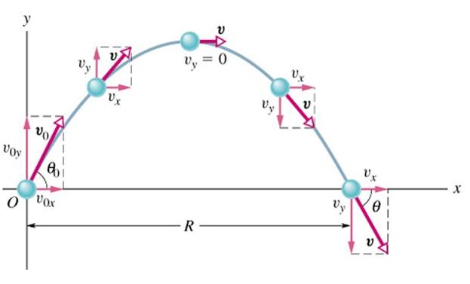
Traiettoria del proiettile
Scomposizione della velocità sui due assi
v_{x} resta costante = v_{0x}, v_{y} decresce costantemente nel tempo
Nel punto più alto della traiettoria, v_{y}= 0
Nel punto di caduta (per y = 0) si ha v_{y} = –v_{0y}

Slide 39
Traiettoria del proiettile
La stessa situazione, in una animazione:

Slide 40
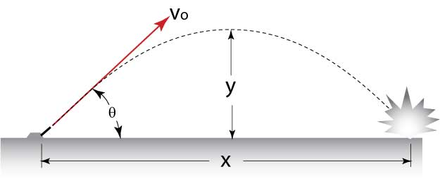
Gittata
La gittata è la distanza lungo l’asse x fra il punto in cui il corpo si stacca dal suolo e il punto in cui il corpo tocca nuovamente il suolo.
Essa dipende dal valore della velocità iniziale v₀ e dall’angolo di inclinazione θ
Nel disegno:
x = gittata

Slide 41
Gittata
Dalla definizione, per trovare la formula della gittata basta calcolare, dall’equazione della parabola, il valore di x per y=0:
Ovvero, mettere a sistema l’equazione della parabola con
l’ equazione dell’asse x (cioè y=0):

Slide 42
Gittata
Equazione di 2° grado del tipo: ax² + bx = 0,
le cui soluzioni sono:
x₁ = 0
x₂ = –b/a
Le soluzioni dell’equazione sono, nel nostro caso:

Slide 43
Moto circolare uniforme

Slide 44
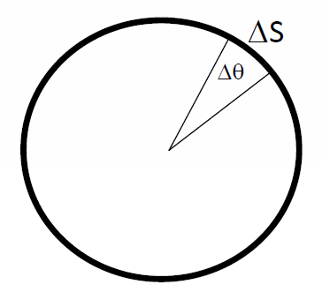
Moto circolare uniforme
Moto in cui un punto materiale si muove lungo una circonferenza con velocità costante in modulo e tangente alla circonferenza in ogni punto:
v
Ove:
T= periodo = tempo impiegato a compiere un giro completo
ω = velocità angolare, anch’essa costante (misurata in rad/sec)
R

Slide 45
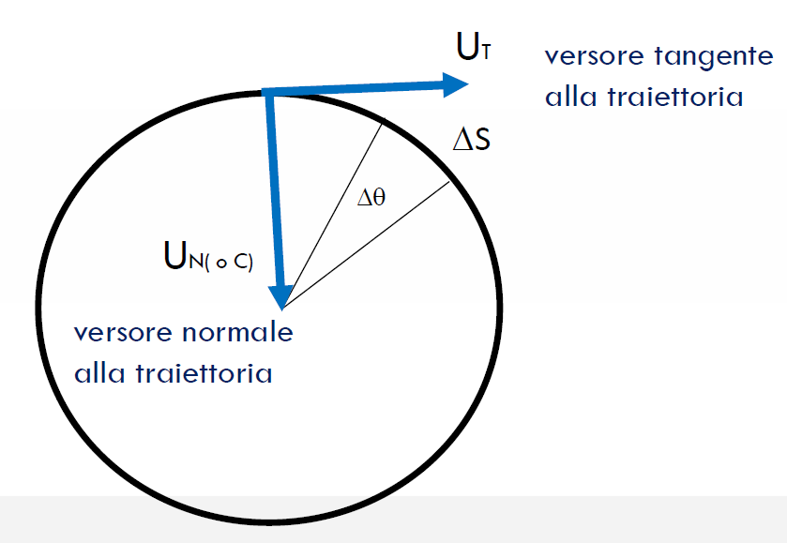
Moto circolare uniforme
Sistema di riferimento dedicato

Slide 46
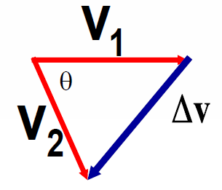
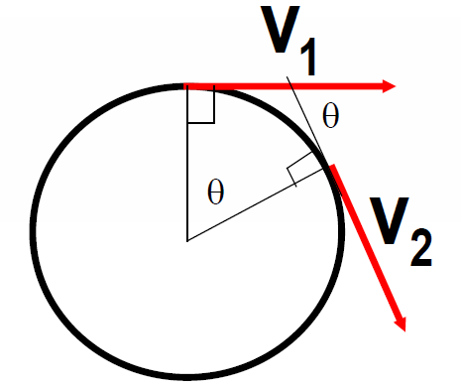
Moto circolare uniforme
Il vettore velocità è costante in modulo ma non in direzione e verso, dato che la traiettoria non è rettilinea.
R
Il vettore Δv punta verso l’interno della
traiettoria, in particolare verso il centro del cerchio (senza dimostrazione)
Conseguentemente, anche il vettore accelerazione punta verso il centro della circonferenza (e NON è nullo)

Slide 47
Accelerazione centripeta
Se il vettore velocità è costante in MODULO ma non in direzione e verso, possiamo scrivere (in modulo!!): v₁=v₂=v
Inoltre se θ è piccolo (Δt→0) la corda Δv è approssimabile all’arco di circonferenza e quindi: Δv=v*θ
θ
θ

Slide 48
Accelerazione centripeta
θ
A
θ
R
B
Δv=v θ
θ
Inoltre (se θ è piccolo):
arco (AB) = R θ
θ = arco(AB)/R = v Δt/R
v Δt/R= Δv/v a=Δv/Δt = v²/R
Accelerazione Centripeta

Slide 49
Accelerazione centripeta
Il modulo dell’accelerazione centripeta è:
ove:
R= raggio della circonferenza
v = velocità scalare
In termini vettoriali:
Quella centripeta è l’unica componente dell’accelerazione in un moto circolare uniforme, ed è legata alla variazione della direzione della velocità istantanea
Nessuna componente in direzione tangenziale u_{T}

Slide 50
Moto circolare non uniforme
Nel caso di moto circolare non uniforme anche il modulo della velocità varia.
Esiste dunque un’altra componente della accelerazione, chiamata accelerazione tangenziale:
a_{T} = (Δ|v|/Δt)u_{T}
Legata alla variazione del solo modulo della velocità

Slide 51
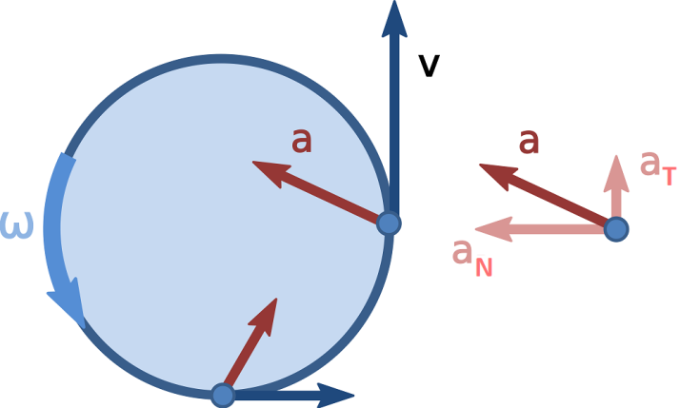
Moto circolare non uniforme
Si può quindi scrivere, complessivamente, l’accelerazione vettoriale come la somma delle due componenti
a = (d|v|/dt)u_{T} + (v²/R)u_{N}
Con:
Acc. Tangenziale = descrive la variazione del modulo di v
Acc. Centripeta = descrive la variazione della direzione di v

